Slide 1
Les verbes de mouvement en russe
Projet ALAO, Master2 IDL

Slide 2
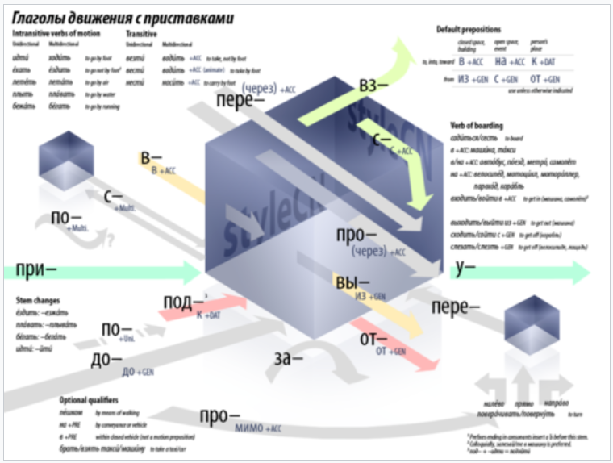
Présentation du projet
L’apprentissage de toute langue présente des complexités et spécificités propre à chacune.
Une des particularités à connaitre dans la langue russe est l’expression du mouvement avec certains verbes.
Ce projet propose des activités pour comprendre et renforcer certains acquis sur ce sujet, à travers des exercices que l’on souhaite interactif

Slide 3
Problématique
En premier lieu il est nécessaire de comprendre quelques nuances.
Pour un verbe français
Un verbe russe avec une forme au perfectif
Un verbe russe avec une forme à l’imperfectif
Le perfectif sert à exprimer le passé au le futur pour une action brève ou terminée
L’imperfectif sert à exprimer le présent, le passé au le futur pour une action inscrite dans la durée ou en train de se faire

Slide 4



Pour les verbes de mouvement et de déplacement
Et on utilise deux formes du verbes à l’imperfectif
On utilise une forme du verbe au perfectif
Elles sont utilisées pour indiquer un mouvement multi-directionnel ou uni-directionnel
forme déterminée
forme indéterminée

Slide 5
Objectifs
Nous souhaitons proposer un outil qui permet de s’exercer et d'analyser les erreurs les plus courantes dans la production de phrases avec ce type de verbes.
Nous proposons en premier lieu 3 types d’exercices
Exercices 1 et 2: nous nous concentrons sur le sens primaire des verbes de mouvement.
➔ 1° exercice = aide à comprendre certaines difficultés avec la signification des préfixes.
➔ 2° exercice = l'utilisateur s'exerce à la création correcte du verbe avec préfixe. Il existe des règles spéciales pour ajouter les préfixes au verbe.
➔ 3° exercice = on demande à l’utilisateur de traduire du français vers le russe.

Slide 6
Public visé
Les étudiants ont un niveau B1, B2.
D’un point de vue pédagogique, la complexité des préfixes des verbes de mouvement en russe demande un cheminement progressif depuis le niveau A2.
Mais il est enseigné à partir du niveau B1
Pour chaque exercice, notre algorithme proposera une réponse positive ou négative, mais aussi une analyse de la production écrite de l’utilisateur selon trois critères: lemme, temps et aspect.

Slide 7
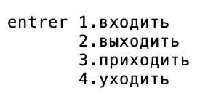
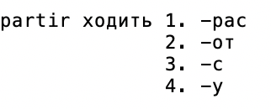
Plan du projet
Exercice 1
Choisir un verbe correct en russe pour le verbe en français
Exercice 2
Associer un radical au préfixe et au verbe français
Exercice 3
Traduire des phrases simples du français en russe

Slide 8
Présentation de l’exercice 1
- Une liste de verbes de mouvements se compose de 14 racines principales —>
28 formes sans préfixe (14 perfectifs et 14 imperfectifs).
- On peut ensuite ajouter environ 14 préfixes pour former différents verbes, donc il y a environ 400 variantes de verbes de mouvements.
● Script Java
Pour traiter le nombre maximal de cas, notre algorithme prend par hasard le couple clé-valeur, où la clé est un verbe français et la valeur est un verbe russe. Ensuite, il propose la clé (verbe français) à l’utilisateur et vérifie que sa réponse corresponde à la valeur (verbe russe).

Slide 9
Difficultés rencontrées Exercice 1
Le problème principal — absence de liste de verbes de mouvement avec traduction française.
La création d’un corpus
- On ne peut pas aller chercher les verbes de mouvements directement dans le dictionnaire, parce qu’on n’a pas accès à la sémantique d’un verbe.
- Egalement, ce n’est pas possible de repérer ces verbes selon leur traits morphologiques (préfixes et suffixes) parce qu’ils ressemblent à d’autres verbes. ???

Slide 10
Solution proposée Exercice 1
Script Python
Récupérer automatiquement toutes les formes de verbes pour 14 racines principales sur le site https://wordroot.ru/
Trier manuellement ce corpus (se débarrasser des mots rares)
Récupérer automatiquement la traduction française pour les verbes russes en utilisant le site https://translate.yandex.ru/ . Ce site traduit le russe vers différentes langues sans passer à l'anglais comme Google Translate
Le corpus final consiste à 238 entrées

Slide 11
Présentation de l’exercice 2
Associer un radical du verbe russe au préfixe et au verbe français
● Script Java
Dans cet exercice nous prenons un tableaux à 2 dimensions comme une structure de données.
Chaque élément du tableau contient un triplet: verbe français, radical du verbe russe, préfixe du verbe russe.
Notre algorithme montre le verbe français et radical russe, ensuite il demande à l’utilisateur de choisir un préfixe correct pour ce radical et vérifie la réponse.

Slide 12
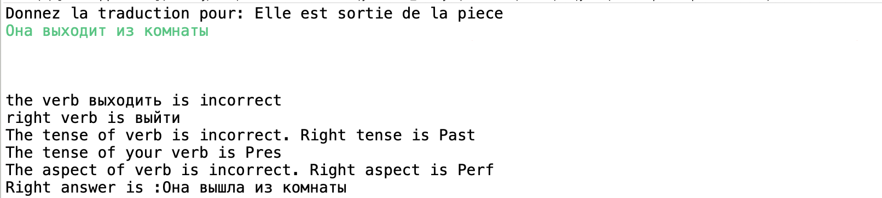
Présentation de l’exercice 3
Traduire des phrases simples du français en russe
Dans cet exercice l’utilisateur donne la traduction en russe pour les phrases en français qui contiennent les verbes de mouvement.
● Script Java
Le programme utilise une extension pour le russe d’une librairie CoreNLP.

Slide 13
L ’exercice 3 en détails
Le programme contient les couples des phrases en français et leur traduction en russe faite manuellement.
Il repère un verbe dans la traduction russe et dans la traduction de l’utilisateur grâce à POS tag
Il fait l’analyse morphosyntaxique de la phrase russe du code source et celle donnée par l’utilisateur. Dans cette analyse, il se focalise sur:
lemme
temps
aspect
Une fois l’analyse finie, le programme compare la valeur du lemme, le temps et l’aspect du verbe utilisé dans la traduction validée et celle donnée par l’utilisateur.
Si l’utilisateur a proposé un lemme incorrect —> le choix du verbe est incorrect

Slide 14
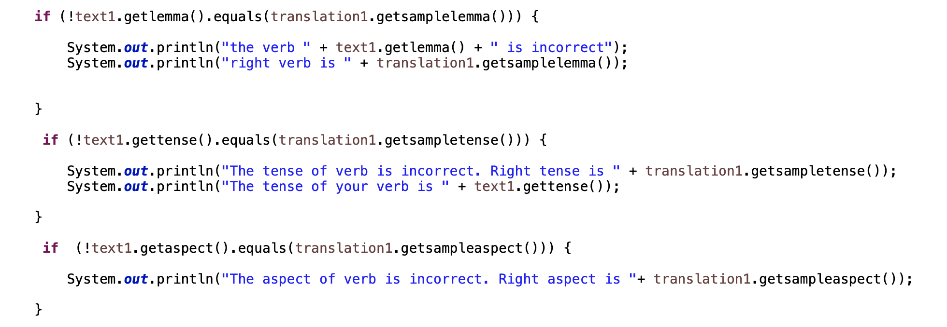
Et encore … de l’exercice 3

Slide 15
Toujours lui…
Dans la dernière partie de notre projet le programme va stocker les types d’erreurs, faites par l’utilisateur:
1° Exemple de type d’erreur traitées ici : erreur en lemme et temps pour la phrase 1
erreur en temps et aspect pour la phrase 2
2° L’algorithme cherche ensuite ce lemme en utilisant ce temps ou cet aspect incorrect dans un grand corpus du russe https://ruscorpora.ru/new/
3° Il prend la phrase où ce lemme est apparu et le montre comme un exemple à l’utilisateur
4° L’apprenant peut avoir un nombre infini d’exemples de l’utilisation d’un verbe selon les erreurs commises

Slide 16
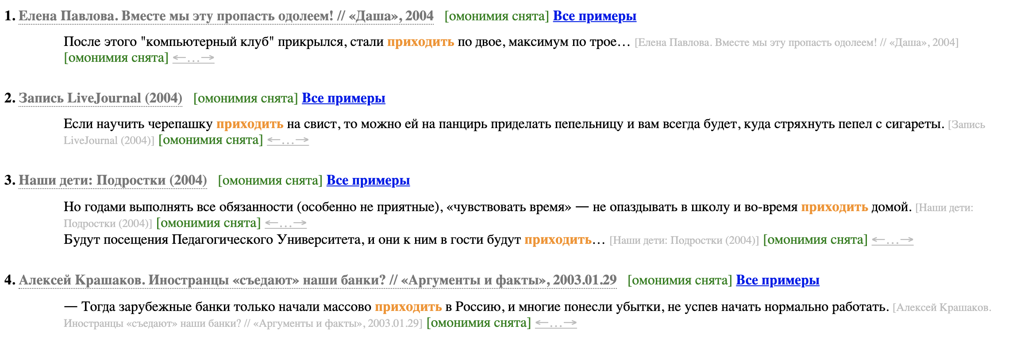

Slide 17
Difficultés rencontrées sur l’ensemble du projet
Comprendre la librairie CoreNLP pour le russe
Trouver des ressources pour les verbes de mouvements (pas de ressources -> constituer le corpus de verbes de mouvements)
Trier manuellement le corpus (se débarrasser des mots rares)
Interroger les différents sites en temps réel.
https://wordroot.ru/
https://ruscorpora.ru/new/
https://translate.yandex.ru/
- Fusionner les scripts Python et Java

Slide 18
Perspectives à courts termes?
La finalisation de ce projet.
Merci pour votre attention

